Slide 1

UBND QUẬN LONG BIÊN
TRƯỜNG MẦM NON THƯỢNG THANH
Lĩnh vực: Phát triển ngôn ngữ
Đề tài: Truyện Kiến con đi ô tô
Lứa tuổi: 3- 4tuổi
Giáo Viên: Bùi Hồng Ngân

Slide 2

I.Mục đích yêu cầu
1. Kiến thức
- Trẻ nhớ tên câu chuyện “Kiến con đi ô tô”và nhớ tên các nhân vật trong truyện.
- Trẻ hiểu ý nghĩa nội dung câu chuyện kể về bạn nhỏ khi đi xe ô tô đã biết lễ phép nhường chỗ ngồi cho người lớn tuổi.
2. Kỹ năng
- Trẻ có kỹ năng lắng nghe, ghi nhớ
- Trẻ có kỹ năng trả lời câu hỏi to, rõ ràng, đầy đủ câu.
- Phát triển ngôn ngữ mạch lạc cho trẻ.
3. Thái độ
- Hình thành ở trẻ ý thức biết quan tâm chia sẻ với mọi người xung quanh…
- Trẻ hứng thú tham gia vào hoạt động.
II. Chuẩn bị
1. Đồ dùng cô
- Giáo án điện tử
- Các nhân vật rối dẹt, mô hình rối
- Que chỉ
2. Đồ dùng của trẻ
- Trang phục gọn gàng
- Ghế, xốp

Slide 3


Bài hát: Chú kiến con

Slide 4


Slide 5

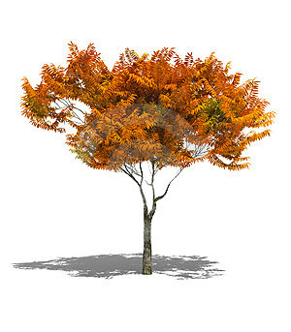


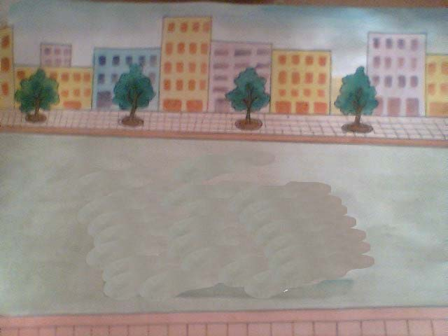
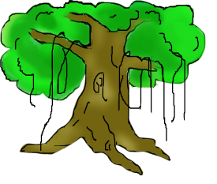
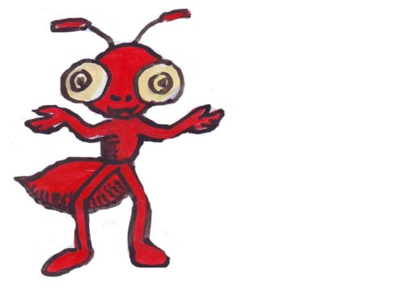
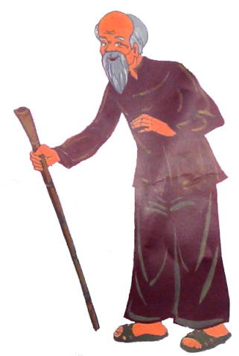


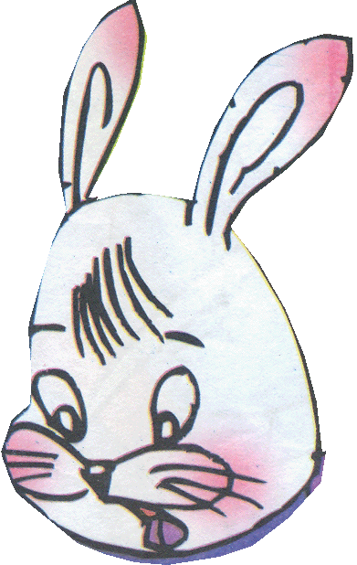

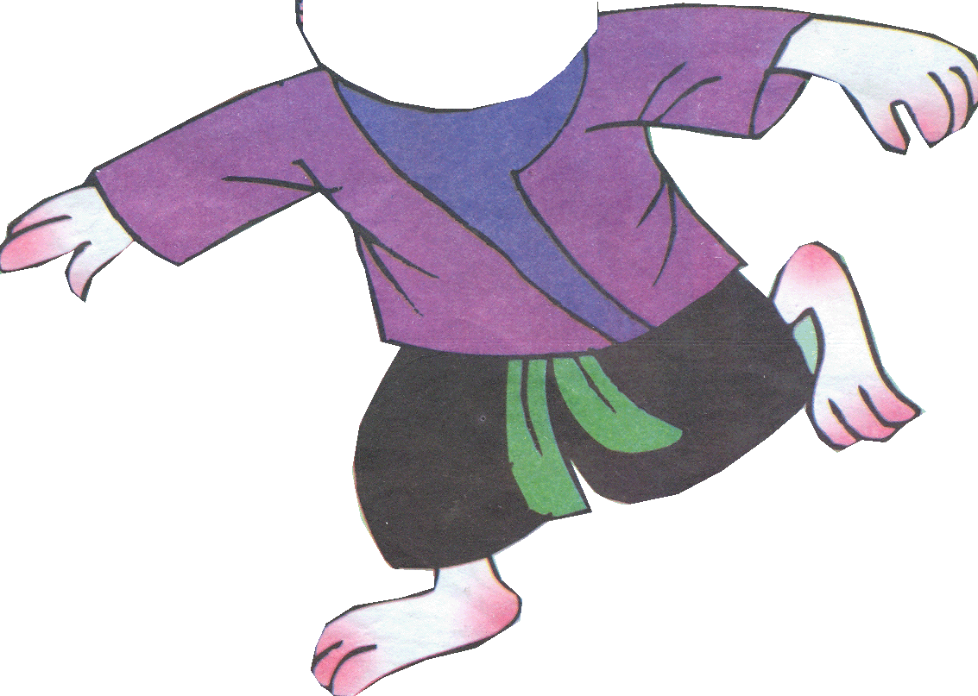
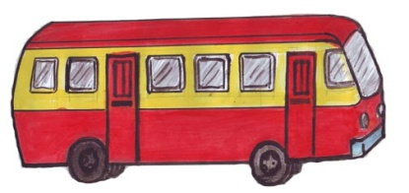

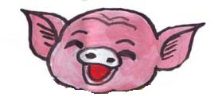
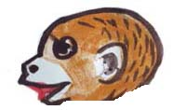


Xe
Buýt

Slide 6
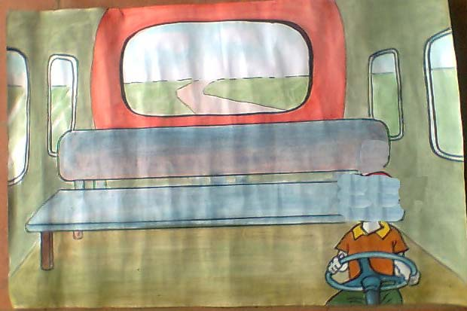


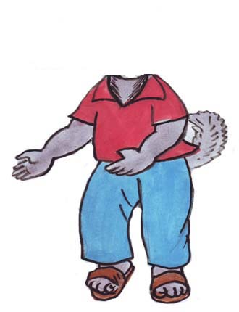
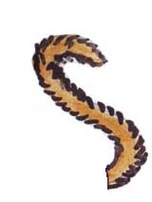
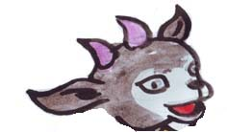
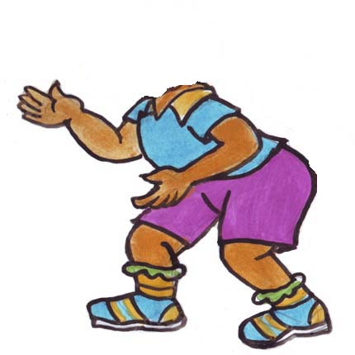
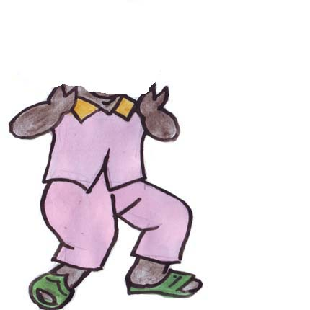
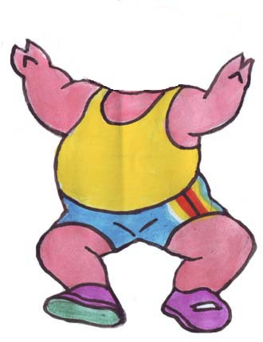


Slide 7


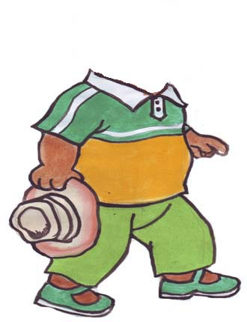

RẠP CHIẾU PHIM
Xe
Buýt

Slide 8

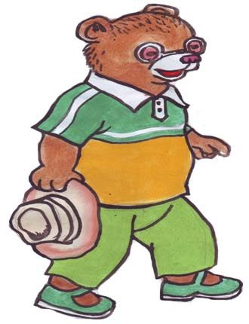

Slide 9
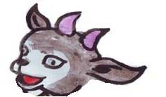
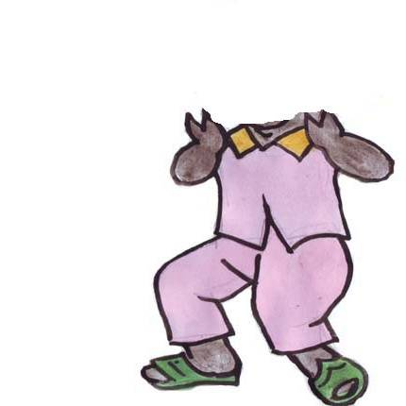

Slide 10
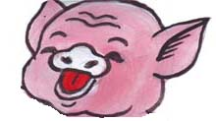
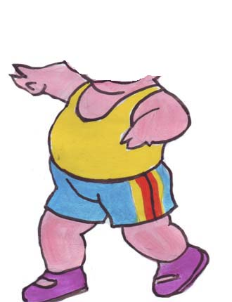

Slide 11

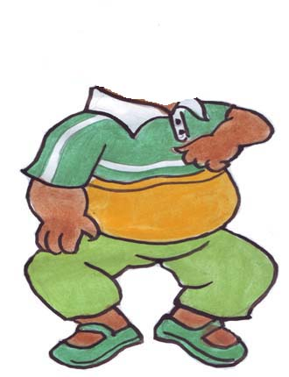



Slide 12

Đàm Thoại

Slide 13

Các con vừa nghe câu truyện gì?
- Đáp án: Câu truyện: “Kiến con đi xe ô tô”.

Slide 14
Trong câu truyện gồm có những
nhân vật nào?
- Đáp án: Trong câu truyện gồm có bạn Kiến con, Dê con, Chó con, Khỉ con, Lợn con và bác Gấu.

Slide 15
Bạn Kiến con đi đâu?
- Đáp án: Bạn Kiến con muốn đi vào
rừng xanh thăm bà.

Slide 16
Bạn Kiến con đi bằng phương tiện gì
- Đáp án: Bạn Kiến con đi bằng xe Bus

Slide 17
Trên xe Bus có những ai?

Slide 19
Các bạn đi đâu?

Slide 21
Ai đã lên xe ở bến đón xe Bus tiếp theo?

Slide 22
RẠP CHIẾU PHIM
Xe
Buýt

Slide 23
Khi bác Gấu lên xe thì có chuyện gì xảy ra?

Slide 25
Các bạn nhỏ đã làm gì khi thấy bác Gấu không có chỗ ngồi?

Slide 27
Bác Gấu có ngồi vào chỗ của các bạn nhỏ không?

Slide 29
Bạn Kiến con đã đưa ra ý tưởng gì để tất cả mọi người đều có chỗ ngồi?

Slide 31
Trên đường đi bạn Kiến con làm gì?

Slide 34
Bài học kết thúc
Cảm ơn các bậc phục huynh và các con đã chú ý lắng nghe!

